Slide 1

第二章 线性表

Slide 2
第二章 线性表
线性表是最简单常用的数据结构，顺序存储结构 链式存储结构也是应用中最常用的存储方法，这一部分内容和方法掌握了，有助于理解和掌握后续章节的内容，如栈队列串是特殊的线性表，数组和广义表是线性表的扩展；有助于理解和掌握树和图等复杂的数据结构 存储结构和图等复杂结构的操作算法，因为树和图的存储结构大多或是这两种存储结构的扩充，或是它们的组合，因此这一章的内容非常重要，同学们要很好地学习理解和掌握。

Slide 3
第二章 线性表
2.1 线性表概念及基本操作
2.2 线性表的顺序存储和实现
2.3 线性表的链式存储和实现
2.3.1 线性链表
2.3.2 循环链表
2.3.3 双向链表
2.4 一元多项式的表示及相加

Slide 4
第二章 线性表
在本课程介绍的几种数据结构中，线性表是最常简单的，也是最常用的数据结构，线性表在实际应用大量使用，并不是一个陌生的概念。

Slide 5
2.1 线性表的类型定义
一. 线性表的定义：用类型相同数据元素的有限序列表示
（a₁, a₂, … a_{i-1，}a_{i}, a_{i＋1} ，…, a_{n}）
数据元素
线性起点
a_{i}的直接前趋
a_{i}的直接后继
线性终点
n为元素总个数，即表长
下标，是元素的序号，表示元素在表中的位置
n=0时称为
空表

Slide 6
2. 1 线性表的概念
例1、数学中的数列（11，13，15，17，19，21）
例2、英文字母表（A, B, C, D, E… Z ）。
例3、某单位的电话号码簿。
姓名 电话号码
蔡颖 63214444
陈红 63217777
刘建平 63216666
王小林 63218888
张力 63215555
...
数据元素都是记录; 元素间关系是线性

Slide 7
2.1 线性表的概念
说明：设 A=（a₁, a₂, ... , a_{i -1}, a_{i} , a_{i+1}, …, a_{n} ）是一线性表
1） 线性表的数据元素可以是各种各样的，但同一线性表中的元素必须
是同一类型的；
2） 在表中 a_{i-1} 领先于a_{i} ，a_{i} 领先于a_{i+1} ，称a_{i-1} 是a_{i} 的直接前驱，a_{i+1} 是
a_{i} 的直接后继；
3） 在线性表中，除第一个元素和最后一个元素之外，其他元素都有且仅有一个直接前驱，有且仅有一个直接后继，具有这种结构特征的数据结构称为线性结构。线性表是一种线性数据结构；
4） 线性表中元素的个数n 称为线性表的长度，n=0 时称为空表；
5） a_{i}是线性表的第i 个元素，称i 为数据元素a_{i} 的序号，每一个元素在线性表中的位置，仅取决于它的序号；

Slide 8
线性表的特点 
同一性：线性表由同类数据元素组成，每一个a_{i}必须属于同一数据对象。 
有穷性：线性表由有限个数据元素组成， 表长度就是表中数据元素的个数。 
有序性：线性表中相邻数据元素之间存在着序偶关系<a_{i}, a_{i+1}>。

Slide 9
2.1 线性表的概念
线性表的其他表示方式
二元组表示
L= < D,S >，其中D={ a₁,a_{2,} a_{3,} ... a_{n}}
S= {R} R={< a₁,a_{2>}, < a₂,a_{3 >}, < a ₃,a₄ > … < a_{n-1}, a_{n}> }
图示表示
a1
a2
ai-1
ai
ai+1
an
顶点：表示数据
边：表示是数据间的顺序结构关系

Slide 10
线性表的抽象数据类型定义
ADT List{
  //数据对象：D = { a_{i} | a_{i}∈ElemSet, i=1,2,…,n, n≧0 }
  //数据关系：R = {<a_{i-1}, a_{i}> | a_{i-1}, a_{i}∈D, i=2,3,…,n }
  //基本操作：
  InitList( &L );
  //操作结果：构造一个空的线性表L；

Slide 11
  ListLength( L );
  //初始条件：线性表L已存在；
  //操作结果：若L为空表，则返回TRUE，否则返回//FALSE；
  ….
  GetElem( L, i, &e );
  //初始条件：线性表L已存在，1≦i≦ListLength(L)；
  //操作结果：用e返回L中第i个数据元素的值；
  ListInsert ( L, i, &e );
  //初始条件：线性表L已存在，1≦i≦ListLength(L) ；
  //操作结果：在线性表L中的第i个位置插入元素e；
…
} ADT List

Slide 12
2.1 线性表的概念
线性表的基本操作
1 存取操作：存取线性表中第i 个数据元素；
2 查找操作 ：在线性表中查找满足条件元素；
3 插入操作 ：在线性表的第i个元素之前插入
一个新元素;
4 删除操作 ：删除线性表的第i个元素；
5 分解操作 ：将一个线性表拆分为多个线性表；
6 合并操作:
7 排序

Slide 13
线性表的基本运算
初始化 InitList（&L） 建立一个空表。
求表长 ListLength（L） 返回线性表的长度。
读表元素 GetElem（L, i, &e) 用e返回L中第i个数据元素的值。
定位 LocateElem（L, e, compare()） 返回满足关系的数据元素的位序。
插入 ListInsert （&L, i, e） 在L中第i个位置之前插入新的数据元素e，线性表的长度增1。
删除 ListDelete （&L, i, & e） 删除L的第i个位置上的数据元素e，线性表的长度减1。
输出 ListDisplay （L） 按前后次序输出线性表的所有元素。

Slide 14
2.1 线性表的概念
说明
1 上面列出的操作，只是线性表的一些常用的基本操作；
2 不同的应用，基本操作可能是不同的；
3 线性表的复杂操作可通过基本操作实现；

Slide 15
如何在计算机中存储线性表？如何在计算机中实现线性表的基本操作？
？
为了存储线性表，至少要保存两类信息：
1）线性表中的数据元素；
2）线性表中数据元素的顺序关系；

Slide 16
2.2 线性表的顺序存储和实现
一 线性表的顺序存储结构——顺序表
二 顺序表的基本操作算法
三 效率分析

Slide 17
2.2 线性表的顺序存储和实现
一 线性表的顺序存储结构——顺序表
线性表（a₁,a_{2,} a_{3,} ... a_{n} ）
的顺序存储结构
线性表的顺序存储结构
a1
a2
ai-1
ai
ai+1
an
线性表的顺序存储结构，就是用一组连续的内存单元依次存放线性表的数据元素。
用顺序存储结构存储的线性表——称为顺序表

Slide 18
2.2 线性表的顺序存储和实现
t个单元
说明：
· 在顺序存储结构下，线性表元素之间的逻辑关系，通过元素的存储顺序反映（表示）出来；
· 假设线性表中每个数据元素占用 t 个存储单元，那么，在顺序存储结构中，线性表的第i个元素的存储位置与第1个元素的存储位置的关系是：
Loc(a_{i} ) = Loc( a₁ )+ ( i – 1) t
a1
a2
ai-1
ai
ai+1
an
Loc( a₁ )
Loc(a_{i} )

Slide 19
2.2 线性表的顺序存储和实现
怎样在计算机上实现
线性表的顺序存储结构？
？
可用C语言中的一维数组来表示,但数组不是线性表,数组存放的是线性表,数组的类型由线性表中的数据元素的性质决定.如:
#define MAX 100
int v[MAX];

Slide 20
2.2 线性表的顺序存储和实现
顺序表的类型定义
#define LIST_INIT_SIZE 100 // 线性表存储空间的初始分配量
#define LISTINCREMENT 10 // 线性表存储空间的分配增量
typedef struct{
ElemType * elem; //线性表存储空间基址
int length; //当前线性表长度
int listsize; //当前分配的线性表存储空间大小
//（以sizeof(ElemType)为单位）
}SqList;
SqList ：类型名，
SqList类型的变量是结构变量，它的三个域分别是：
*elem：存放线性表元素的一维数组基址；其存储空间在初始化操作（建空表）时动态分配；
length：存放线性表的表长；
listsize：用于存放当前分配（存放线性表元素）的存储空间的大小。

Slide 21
2.2 线性表的顺序存储和实现
设 A = （a₁,a₂ , a₃ , ... a_{n} ）是一线性表，L是SqList 类型的结构变量，用于存放线性表A，则L在内存中的状态如图所示：
0
1
i-2
i-1
i
n-1
99
a1
a2
ai-1
ai
ai+1
an
L.elem
L.lenght
L.listsize
n
99
存放线性表元素
的一维数组
顺序表通过
元素的存储顺序
反映线性表元素间的逻辑关系

Slide 22
2.2 线性表的顺序存储和实现
二、顺序表的基本操作算法
插入 insert(v, x, i)
功能：在顺序表v 中的第 i ( 1<=i<=n+1)个数据元素之前插入一个新元素x, 插入前线性表为
(a₁, a₂, a₃,…, a_{i-1 ,}a_{i,},… a_{n} )
插入后,线性表长度为n+1, 线性表为
(a₁, a₂, a₃,…, a_{i-1} , x, a_{i,},… a_{n} )

Slide 23
2.2 线性表的顺序存储和实现
插入操作示意图：
0
1
i-2
i-1
i
n-1
MAX-1
a₁
a₂
a_{i-1}
a_{i}
a_{i+1}
a_{n}
0
1
i-2
i-1
i
n-1
n
MAX-1
a₁
a₂
a_{i-1}
x
a_{i}
a_{n}
n
n+1
P_len
P_len
插入前
插入后

Slide 24
2.2 线性表的顺序存储和实现
插入操作算法
int insert ( int v[ ] , int i, int x, int * p_len)
{ int j;
if (i<=0|| i>*p_len) return ( 0 ); /* i 值不合法
for ( j=*p_len , j>= i; j--)
v[j]= v[ j-1];
v[i-1]=x ; *p_len++; /* 插入x , 表长增1
return (1);
}

Slide 25
2.2 线性表的顺序存储和实现
删除算法的主要步骤
1）若i 不合法或表L空，算法结束，并返回 0；否则转2）
2）将第i个元素之后的元素（不包括第i个元素）依次向前移动一个位置;
3）表长-1

Slide 26
2.2 线性表的顺序存储和实现
删除操作算法
int delete ( int v[ ] , int i, int * p_len)
{ int j;
if (i<=0|| i>*p_len) return ( 0 ); /* i 值不合法
for ( j=i , j<*p_len; j++)
v[j-1]= v[ j];
*p_len - - ;
return (1);
}

Slide 27
2.2 线性表的顺序存储和实现
怎样在顺序表中取
第 i个数据元素？
？

Slide 28
2.2 线性表的顺序存储和实现
·算法时间复杂度分析
算法时间复杂度取决于移动元素的个数，移动元素的个数不仅与表长有关，而且与插入位置有关。
插入位置 移动元素个数
1 n
2 n-1
i n-i+1
n 1
n+1 0
0
1
i-1
i-2
n-1
.
.
a1
a2
ai-1
ai
ai+1
an

Slide 29

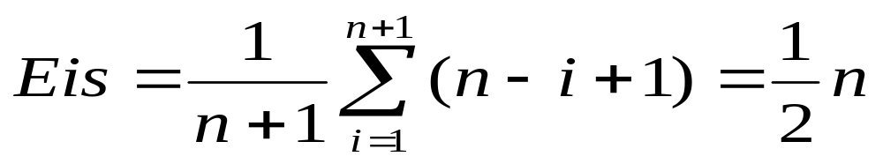
2.2 线性表的顺序存储和实现
p_{i}:在第i个元素之前插入元素的概率，在长度为n的顺序表中插入一个元素，所需移动元素个数数学期望值为：
假设在线性表的任何位置插入元素的概率相同，即
pi= 1/(n+1)
由此可见
·在顺序表中插入一个元素 ，平均要移动表的一半元素。
·表长为n的顺序表，插入算法的时间复杂度为 O（n）

Slide 30
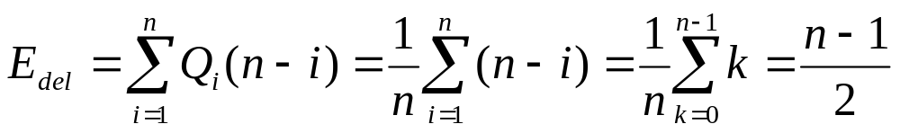
删除第i个元素运算
线性表中插入和删除运算的平均时间复杂度均为O(n).

Slide 31
例 顺序线性表的查找定位删除
在线性表 L= (a₁，a₂，…，a_{n}) 中删除值为x的第一个结点。
实现步骤
  (1) 在线性表L查找值为x的第一个数据元素。
  (2) 将从找到的位置至最后一个结点依次向前移动一个位置。
  (3) 线性表长度减1。
算法描述
Status Locate_Delete_SqList(Sqlist *L，ElemType x)
/* 删除线性表L中值为x的第一个结点 */
  { int i=0 , k ;

Slide 32
    while (i<L->length) /*查找值为x的第一个结点*/
      { if (L->Elem_array[i]!=x ) i++ ;
        else
        { for ( k=i+1; k< L->length; k++)
        L->Elem_array[k-1]=L->Elem_array[k];
        L->length--; break ;
        }
      }
    if (i>L->length)
      { printf(“要删除的数据元素不存在!\n”) ;
        return 0 ; }
    return 1;
  }

Slide 33
时间复杂度分析
时间主要耗费在数据元素的比较和移动操作上。
首先，在线性表L中查找值为x的结点是否存在;
其次，若值为x的结点存在，且在线性表L中的位置为i ，则在线性表L中删除第i个元素。
设在线性表L删除数据元素概率为P_{i}，不失一般性，设各个位置是等概率，则P_{i}=1/n。
  ◆ 比较的平均次数： E_{compare}=∑p_{i}*i (1≦i≦n)
∴ E_{compare}=(n+1)/2 。
  ◆ 删除时平均移动次数：E_{delete}=∑p_{i}*(n-i) (1≦i≦n)
∴ E_{delete}=(n-1)/2 。 平均时间复杂度：E_{compare}+E_{delete}=n ，即为O(n)
Notes:
顺序存储的线性表的特点:
优点：表中任一结点的存取很方便，也能进行插入和删除操作。
缺点：
(1) 插入和删除不方便。为保持连续存放，操作中需要移动大量元素。
(2) 会造成空间的浪费以及不易扩充。数组大小固定，对于处理长度变化较大的线性表时，分配数组大小不够，会造成溢出;分配大小太大，会造成空间浪费。

Slide 34
2.2 线性表的顺序存储和实现
顺序表是线性表最简单的一种存储结构
    小结
    顺序表的特点：
    1 通过元素的存储顺序反映 线性表中
    数据元素之间的逻辑关系；
    2 可随机存取顺序表的元素；
    3 顺序表的插入、删除操作要通过移动元素实现；

Slide 35
2.3 线性表的链式存储和实现
线性表的链式存储结构是用一组任意的存储单元存储线性表的各个数据元素。为了表示线性表中元素的先后关系，每个元素除了需要存储自身的信息外还需保存直接前趋元素或直接后继元素的存储位置。
a1
a2
ai-1
ai
ai+1
an

Slide 36
2.3 线性表的链式存储和实现
2.3.1 线性链表
一 线性链表的概念
二 线性链表的基本操作算法
三 线性链表的其它操作
2.3.2 循环链表
2.3.3 双向链表
一 双向链表的概念
二 双向链表的基本操作算法

Slide 37
2. 3. 1 线性链表
一 线性链表的概念
1 线性链表
用一组任意的存储单元存储线性表中的数据元素，对每个数据元素除了保存自身信息外，还保存了直接后继元素的存储位置。
a4
a3
a1
a2
1010
1012
1014
1016
1018
1020
1022
1024
1026
0
1010
1024
1014
用线性链表存储线性表时，数据元素之间的关系是通过保存直接后继元素的存储位置来表示的
a1
a2
ai-1
ai
ai+1
an
n

Slide 38
2. 3. 1 线性链表
线性链表有关术语
结点：数据元素及直接后继的存储位置（地址）组成一个数据元素的存储结构，称为一个结点；
结点的数据域 ：结点中用于保存数据元素的部分;
结点的指针域 ：结点中用于保存数据元素直接后继存储地址的部分;
存储后继结点
存储地址
存储数据元素
结点
数据域
指针域

Slide 39
2. 3. 1 线性链表
头指针：用于存放线性链表中第一个结点的存储地址;
空指针：不指向任何结点，线性链表最后一个结点的指针通常是指针;
头结点：线性链表的第一元素结点前面的一个附加结点，称为头结点；
带头结点的线性链表：第一元素结点前面增加一个附加结点的线性链表称为 带头结点的线性链表；
线性链表的每个结点中只有一个指针域
故也称为单链表
head是头指针
head
ai+1
an
a1
a2
ai-1
ai
n
头结点
空指针

Slide 40
2. 3. 1 线性链表
怎样在计算机上
实现线性链表？
？

Slide 41
2. 3. 1 线性链表
线性链表的结点类型定义及指向结点的指针类型定义
struct node{
int data;
Struct node *link;
}typedef struct node NODE;
node类型
结构变量
data link
数据域
指针域
p
结点变量图示
·Node：结构类型名；
Node类型结构变量有两个域：
data：用于存放线性表的数据元素，
link：用于存放元素直接后继结点的地址；
·该类型结构变量用于表示线性链表中的一个结点；
·NODE *p： p为指向结点(结构)的指针变量；
p是NODE类型的指针变量

Slide 42
2.3 线性链表
两个C 函数
1) malloc(int size)
功能：在系统内存中分配size个的存储单元，并返回该空间的基址。
使用方法：
p = (NODE *) malloc(sizeof(NODE ));
为p申请一个结点
都在<stdlib.h> 中

Slide 43
p
p = (NODE *)malloc(sizeof(NODE)); 图示

Slide 44
2.2 线性链表
2) free ( p )
功能：将指针变量p所指示的存储空间，回收到系统内存空间中去
使用方法：
...
NODE *p;
p = (NODE *) malloc (sizeof (NODE));
// 一旦p所指示的内存空间不再使用，
//调用free( ) 回收之
free(p);
调用free ( p )
p
0
1
2
99
调用free ( p ) 图示

Slide 45
何谓头指针、头结点和首元结点？
头指针
头结点
首元结点
a1
头指针是指向链表中第一个结点（或为头结点或为首元结点）的指针。
单链表可由一个头指针唯一确定。
头结点是在链表的首元结点之前附设的一个结点；数据域内只放空表标志和表长等信息;
首元结点是指链表中存储线性表第一个数据元素a₁的结点。

Slide 46
例：
一个线性表的逻辑结构为：（ZHAO,QIAN,SUN,LI,ZHOU,WU,ZHENG,WANG），其存储结构用单链表表示如下，请问其头指针的值是多少？
答：头指针是指向链表中第一个结点的指针，因此关键是要寻找第一个结点的地址。
存储地址 | 数据域 | 指针域
1 | LI | 43
7 | QIAN | 13
13 | SUN | 1
19 | WANG | NULL
25 | WU | 37
31 | ZHAO | 7
37 | ZHENG | 19
43 | ZHOU | 25
H
31
ZHAO
7
∴头指针的值是31

Slide 47
上例链表的逻辑结构示意图有以下两种形式：
①
H
ZHAO
QIAN
SUN
LI
ZHOU
WU
ZHENG
WANG
/\
②
H
ZHAO
QIAN
SUN
LI
ZHOU
WU
ZHENG
WANG
/\
区别：① 无头结点 ② 有头结点

Slide 48
2. 3. 1 线性链表
二 线性链表基本操作的算法
P
a1
a2
ai-1
ai
ai+1
an
n
如何在线性链表
上实现线性表的基本操作？
如何建表？如何插入？删除？
约定用带头结点的线性链表
存储线性表
？

Slide 49
2.3.1 线性链表
1）初始化操作
功能： 建空线性链表
参数： head 为线性链表的头指针
主要步骤：调用malloc ( )分配一结点的空间,并将其地址赋值给head；
算法：
NODE *create_head ( )
{NODE *head
head = (NODE *)malloc(sizeof(NODE));
head->link = null;
return (head);
}
head
∧

Slide 50
建立链表
NODE *create_link(n) /*建立有n个结点的线性单链表的算法
{ NODE *head, *p, *q;
int i;
p=( NODE *)malloc(sizeof(NODE));head=p;
for(i=I;I<=n;i++)
{q= ( NODE *)malloc(sizeof(NODE));
q->data=i; q->link=NULL;
p->link=q;p=q;
}
return(head);
}

Slide 51
插入结点
q=(NODE *)malloc(sizeof(NODE));
q->data=‘a’;
q->link=p->link;
p->link=q;
head
x
y
z
p
head
x
y
z
a
p

Slide 52
2. 3. 1 线性链表
3 插入操作 Insert_link(NODE *head, int x, int i)
功能：在线性链表的第i个元素结点之前插入一个新元素结点x；
插入操作图示：
head
a1
a2
ai-1
ai
ai+1
an
n
head
插入前
a1
a2
ai-1
ai
ai+1
an
n
x
插入后

Slide 53
单链表的插入
在链表中插入一个元素的示意图如下：
p
p
a
b
a
b
p->next
s
x
s->next
插入步骤（即核心语句）：
元素x结点应预先生成：
S=(test*)malloc(m);
S->data=x;
S->next=p->next
Step 1：s->next=p->next;
Step 2：p->next=s ；
思考：步骤1和2能互换么？

Slide 54
2. 3. 1 线性链表
插入操作主要步骤：
1）查找链表L的第 i-1个元素结点；
2）为新元素建立结点；
3）修改第 i-1个元素结点的指针和新元素结点指针完成插入；

Slide 55
Int insert_link(NODE *head,int x, int i)
{ NODE *p,*s;int j;
p=head;j=0;
while ((p!=NULL)&&(j<i-1))
{p=p->link;j++;}
if(p==NULL)return(0);
s=(NODE *(malloc(sizcof(NODE));
s->data=x;
s->link=p->link;
p->link=s;
return(1);
}

Slide 56
删除结点
q=p->link;
p->link=q->link;
free(q);
head
x
y
z
p
q
head
x
y
z
p
q

Slide 57
2. 3. 1 线性链表
删除操作主要步骤：
1）查找链表的第 i-1个元素结点,使指针p指向它, 将指针q指向第i个结点；
2）修改第 i-1个元素结点指针，使其指向第i个元素结点的后继；
3) 回收q指针所指的第i个结点空间；

Slide 58
4. 单链表的删除
在链表中删除某元素的示意图如下：
p
a
×
b
×
c
p->next
(p->next) -> next
删除步骤（即核心语句）：
q = p->next; //保存b的指针，靠它才能指向c
p->next=q->next; //a、c两结点相连
free(q) ； //删除b结点，彻底释放
思考： 省略free(q)语句行不行？

Slide 59
2. 3. 1 线性链表
head
a1
a2
ai-1
ai
ai+1
an
n
p
q
删除前
head
a1
a2
ai-1
ai
ai+1
an
n
p
q
删除后

Slide 60
在线性链表中删除第i个结点
Int delete_link(NODE *head, int i)
{ NODE *p,*q;int j;
p=head;j=0;
while ((p!=NULL)&&(j<i-1))
{p=p->link;j++;}
if(p==NULL)return(0);
q=p->link;p->link=q->link;free(q);
return(1);
}

Slide 61
2.3.1 线性链表
利用基本操作
直接对链表进行操作
三 线性链表的其他操作的实现
例：将两个递增有序线性链表归并成一个递减有序表。
设线性表A、B分别用头指针为head_a 、 head_b 的两个带头结点的线性链表存储, 归并后的递减有序表头指针为head, 将两表数据较小的结点依次取出插入到新表

Slide 62
2.3.1 线性链表
线性链表归并操作图示
head_a
3
7
8
9
n
head_b
2
5
7
n
head
8
7
2
9
7
5
3
n

Slide 63
NODE * merge_link( NODE *head_a, NODE *head_b)
{ NODE *p, *q, *head;
head=(NODE *)malloc(sizeof (NODE));
head->link=NULL;
p=head_a->link; q=head_b->link;
while((p!=NULL) &&(q!=NULL))
If (p->data<q->data)
{head_a->link=p->link;p->link=head->link;
head->link=p; p=head_a->link;}
else {head_b->link=q->link;q->link=head->link;
head->link=q; q=head_b->link;}

Slide 64
while(p!=NULL)
{head_a->link=p->link;p->link=head->link;
head->link=p; p=head_a->link;}
while(q!=NULL)
{head_b->link=q->link;q->link=head->link;
head->link=q; q=head_b->link;}
free(head_a); free(head_b);
return(head);
}

Slide 65
应用举例：两个链表的归并
算法要求：
已知：线性表 A、B，分别由单链表 LA , LB 存储，其中数据元素按值非递减有序排列，
要求：将 A ，B 归并为一个新的线性表C , C 的数据元素仍按值非递减排列 。设线性表 C 由单链表 LC 存储。
假设：A=（3，5，8，11），B=（2，6，8，9，11）
预测：合并后 C =（ 2 , 3 , 5 , 6 , 8 , 8 , 9 , 11，11 ）

Slide 66
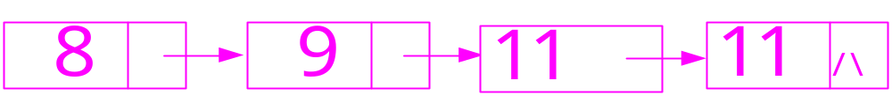
用链表可表示为：
头结点
La
3
5
8
11
/\
Lb
2
6
8
9
11
/\
Lc
2
3
5
6
8

Slide 67
算法分析：
算法主要包括：搜索、比较、插入三个操作：
搜索：需要两个指针搜索两个链表；
比较：比较结点数据域中数据的大小；
插入：将两个结点中数据小的结点插入新链表。

Slide 68
Pa、Pb用于搜索La和Lb， Pc指向新链表当前结点
Pa
Pa
Pa
Pa
Pa
La
3
5
8
11
^
Pb
Pb
Pb
Lb
2
6
8
9
11
^
Lc
Pc
Pc
Pc
Pc
2
3
5
…
11
^

Slide 69
算法实现：
Void MergeNode(Node &La, Node &Lb, Node &Lc)
{ //按值排序的单链表LA,LB，归并为LC后也按值排序
pa=La-->next; pb=Lb-->next; Lc=pc=La； //初始化
while(pa&&pb) //将pa 、pb结点按大小依次插入C中
{ if(pa->data<=pb->data)
{pc->next=pa; pc=pa; pa=pa->next;}
else {pc->next=pb; pc=pb; pb=pb->next}
}
pc->next = pa?pa:pb ; //插入剩余段
free(Lb); //释放Lb的头结点
} //MergeNode

Slide 70
2. 3. 1 线性链表小结
线性链表是线性表的一种链式存储结构
线性链表的特点
1 通过保存直接后继元素的存储位置来表示
数据元素之间的逻辑关系；
2 插入删除操作通过修改结点的指针实现；
3 不能随机存取元素；

Slide 71
小结
问1：线性表的逻辑结构特点是什么？其顺序存储结构和链式存储结构的特点是什么？
答：线性表逻辑结构特点是，只有一个首结点和尾结点；除首尾结点外其他结点只有一个直接前驱和一个直接后继。简言之，线性结构反映结点间的逻辑关系是一对一（1:1）的。
顺序存储时，相邻数据元素的存放地址也相邻（逻辑与物理统一）；要求内存中可用存储单元的地址必须是连续的。
链式存储时，相邻数据元素可随意存放，但所占存储空间分两部分，一部分存放结点值，另一部分存放表示结点间关系的指针。

Slide 72
问2：顺序存储和链式存储各有哪些优缺点？
答：顺序存储的优点是存储密度大(＝1)，存储空间利用率高。缺点是插入或删除元素时不方便。
链式存储的优点是插入或删除元素时很方便，使用灵活。缺点是存储密度小（<1），存储空间利用率低。
事实上，链表插入、删除运算的快捷是以空间代价来换取时间。

Slide 73
问3：在什么情况下用顺序表比链表好？
答：顺序表适宜于做查找这样的静态操作；链表宜于做插入、删除这样的动态操作。
若线性表的长度变化不大，且其主要操作是查找，则采用顺序表；
若线性表的长度变化较大，且其主要操作是插入、删除操作，则采用链表。

Slide 74
2. 4 单向循环链表
1 循环链表的概念
循环链表是线性表的另一种链式存储结构，它的特点是将线性链表的最后一个结点的指针指向链表的第一个结点
2 循环链表图示
head
a1
an
head
(a)非空表 （b）空表

Slide 75
2. 4 单向 循环链表
说明
· 在解决某些实际问题时循环链表可能要比线性链表方便些。如将一个链表链在另一个链表的后面；
· 循环链表与线性链表操作的主要差别是算法中循环结束的条件不是p或p->link是否为NULL,而是它们是否等于首指针；
· 对循环链表，有时不给出头指针，而是给出尾指针
a1
an
a
给出尾指针的循环链表

Slide 76
2. 4 单向 循环链表
a1
an
a
p
p=a->link;
q=b->link;
a->link=q->link;
b->link=p;
free(q);
b1
bn
b
q
a
a1
an
合并
p
b1
bn
q
b

Slide 77
2.4 循环链表
带头结点的循环单链表的合并
00 NODE *merge1(NODE *headA, NODE *headB)
01 {
02 NODE *p,*q;
03 p=headA-> link;
04 while(p-> link!=headA) p=p-> link; /* 找到表headA的表尾p */
05 q=headB-> link;
06 while(q-> link!=headB) q=q-> link; /* 找到表headB的表尾q */
07 q-> link =headA; /* 修改q的指针域指向headA的头结点 */
08 p-> link =headB-> link; /* 修改p的指针域指向headB的表头结点 */
09 q->next=headA; /* q的指针域指向headA头结点 */
10 free(headB); /* 释放headB的头结点 */
11 return(headA);
12 }

Slide 78
2.4 循环链表
带尾指针的循环单链表的合并
00 NODE *merge2(NODE *rearA, NODE *rearB)
01 {
02 NODE *p;
03 p=rearA->link; /* 找到表rearA的头结点p */
04 rearB-> link =p;
/* 修改rearB的指针域指向rearA的头结点 */
05 rearA-> link =rearB-> link -> link;
/* 修改rearA的指针域指向rearB的表头结点 */
06 free(rearB-> link); /* 释放rearB的头结点 */
07 return(rearB); /* 返回rearB的尾指针 */
08 }

Slide 79
约瑟夫环（约瑟夫问题）是一个数学的应用问题：
已知n个人（以编号1，2，3...n分别表示）围坐在一张圆桌周围。从编号为k的人开始报数，数到m的那个人出列；他的下一个人又从1开始报数，数到m的那个人又出列；依此规律重复下去，直到圆桌周围的人全部出列。通常解决这类问题时我们把编号从0~n-1，最后结果+1即为原问题的解。

Slide 80
约瑟夫回环问题
Void lead (NODE * head, int m)
{ NODE *p, *q; int i;
p=head; q=NULL; i=1;
while(p->link!=p)
{ while((i<m)&&(p->link!=p))
{ i++; q=p; p=p->link;}
if (p->link!=p)
{ i=1; printf( “%d”, p->data);
q->link=p->link; q=p; p=p->link; free(q);}
else printf(“%d”, p->data);
}
}
连结

Slide 81
2. 5 双向链表
1 双向链表的概念
双向链表中，每个结点有两个指针域，一个指向直接后继元素结点，另一个指向直接前趋元素结点。
存储数据元素
结点
指针域
数据域
指针域
存储前趋结点
的地址
存储后继结点
的地址
(a)结点图示

Slide 82
2.5 双向链表
head
2 双向链表图示
(b)空的双向循环链表
a
b
head
（c）非空的双向循环链表
Struct node
{ int data;
struct node * llink, *rlink;
}

Slide 83
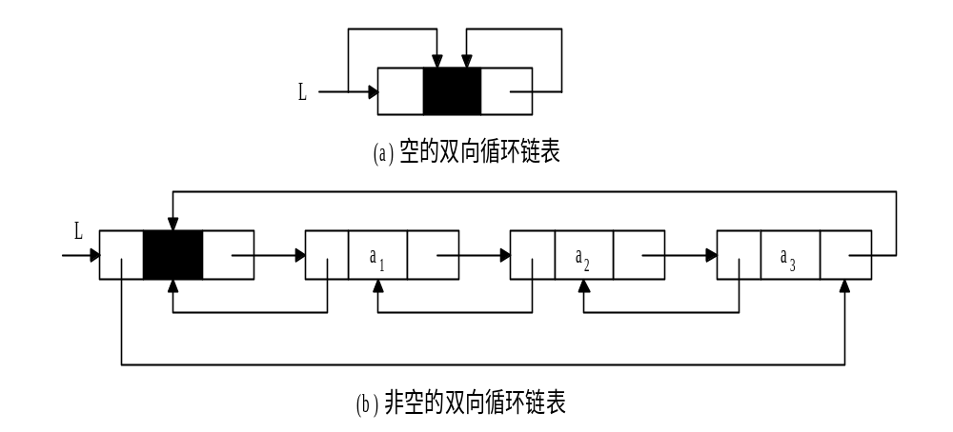
双向循环链表
空的判断
p->rlink->llink = p->llink->rlink;
p

Slide 84
2.5 双向链表
3、双向链表的基本操作算法
p
ai-1
ai
②
④
①
x
③
①
p
在双向链表中插入一个结点时指针的变化情况
ai-1
ai
ai+1
②
在双向链表中删除结点时指针变化情况

Slide 85
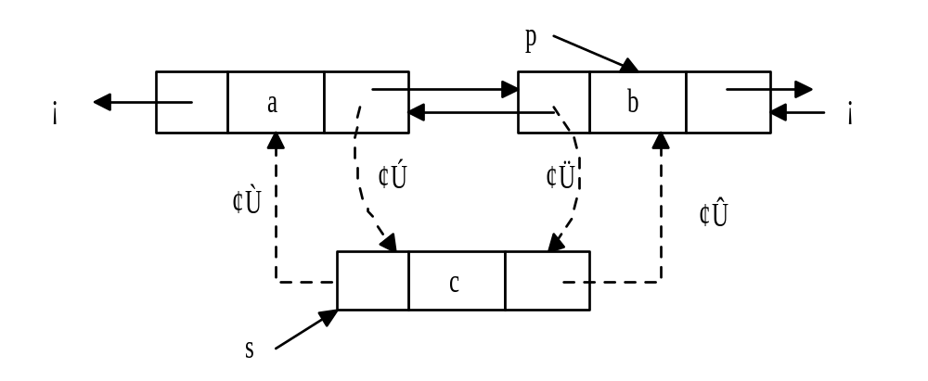
双向链表的前(后)插入结点操作
q
④
②
①
③
①s->llink = p->llink; ②p->llink->rlink = s; 
③ s->rlink = p; ④p->llink = s;
①s->rlink = q->rlink; ②q->rlink->llink= s; 
③s->llink = q; ④q->rlink = s;

Slide 86
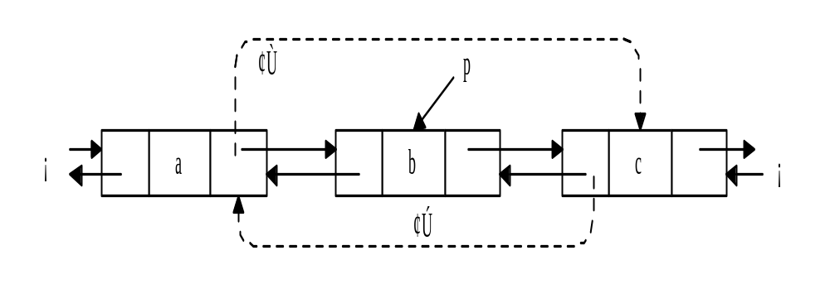
双向链表的删除操作
①p->llnk->rlink = p->rlink;
②p->rlink->llink = p->llink;

Slide 87
删除*p的直接后继结点的语句序列
q = p->rlink;
p->rlink = p->rlink->rlink;
p->rlink->llink = p;
free(q);
删除*p的直接前驱结点的语句序列
q = p->llink;
p->llink = p->llink->llink;
p-> llink->rlink = p;
free(q);

Slide 88
2.5 双向链表
1）插入操作算法 (在p 所指结点之后插入q 结点的过程 )
q=(NODE *)malloc(sizeof (NODE));
q->data=x;
q->rlink=p->rlink; q->llink=p;
p->rlink=q; (q->rlink)->llink=q;

Slide 89
2.5 双向链表
2）删除操作算法
(p->llink)->rlink=p->rlink;
(p->rlink)->llink=p->llink;
free(p);
p
①
ai-1
ai
ai+1
②

Slide 90
2.6 静态链表
静态链表的数据类型可用C语言定义如下：
00 struct node
01 { DataType data; /* Data表示数据可能的类型 */
02 int cursor;
03 };
04 typedef struct node Stanode; /* 定义静态链表结点类型 */
05 Stanode StaList[Maxsize]; /* Maxsize表示链表可能达到的最大长度 */

Slide 91
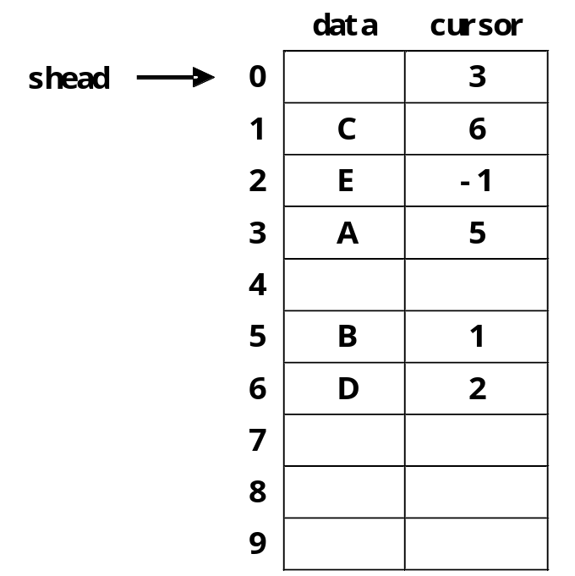
2.6 静态链表
一个静态链表的例子：
设StaList为静态链表数组，shead为头结点指针。则StaList[shead].cursor指示了链表的第一个结点在数组中的位置。

Slide 92
2.6 静态链表
1.静态链表初始化
00 void initial(Stanode StaList[Maxsize],int spare)
01 {
02 int k;
03 StaList [0].cursor=-1; /* 设置已用静态链表的游标域为-1，即已用静态链表为空 */
04 spare=1; /* 设置备用链表头指针初值 */
05 for(k=1;k<Maxsize-1;k++)
06 StaList [k].cursor=k+1; /* 将空闲结点链接起来 */
07 StaList[Maxsize-1]. cursor=-1; /* 标记链尾 */
08 }

Slide 93
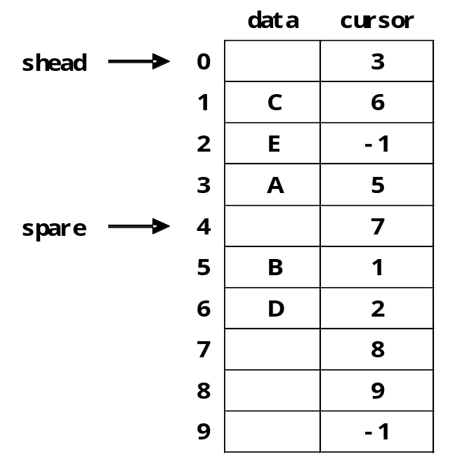
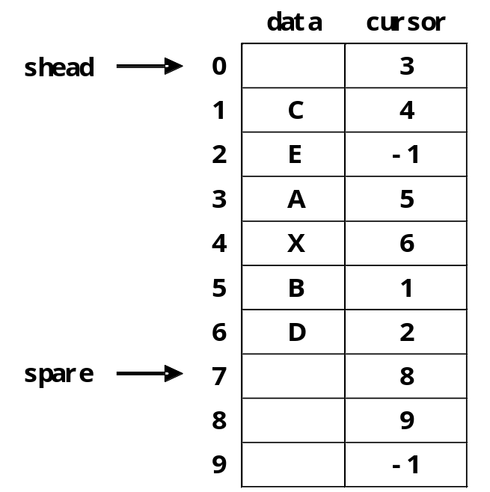
2.6 静态链表
2.插入
在线性表（A，B，C，D，E)的第3个结点C之后插入一值为X的元素

Slide 94
2.6 静态链表
算法: 在静态链表的第i个元素之后插入元素X
00 void InsAfter(Stanode StaList[Maxsize],int spare,int i,DataType X)
01 {
02 int j,k,m;
03 j=spare ; /* j为从备用链表中取到的可用结点的下标，j即为新结点下标 */
04 spare =StaList[spare].cursor; /* 修改备用链表的头指针 */
05 StaList[j].data=X; /* 为新结点赋值 */
06 k= StaList[0].cursor ; /* k为已用静态链表的第一个元素的下标 */
07 for(m=0;m<i-1;m++) /* 寻找第i个元素的位置k */
08 k= StaList[k].cursor ;
09 StaList[j].cursor=StaList[k].cursor; /* 修改新结点游标域，指向第i个结点的后继 */
10 StaList[k].cursor=j; /* 修改第i个结点游标域，指向新结点 */
11 }

Slide 95
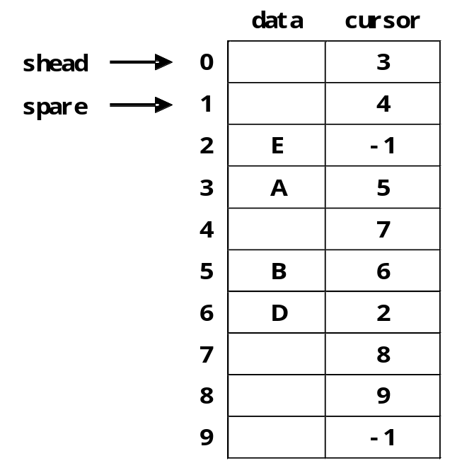
2.6 静态链表
3.删除
在线性表（A，B，C，D，E)中删除第3个结点C之后

Slide 96
2.6 静态链表
算法: 删除静态链表的第i个元素
00 void Delete(Stanode StaList[Maxsize],int spare,int i)
01 {
02 int j,k,m;
03 k= StaList[0].cursor ; /* k为已用静态链表的第一个元素的下标 */
04 for(m=1;m<i-1;m++) /* 寻找第i-1个元素的位置k */
05 k= StaList[k].cursor ;
06 j=StaList[k].cursor ; /* 取得第i个元素的位置j */
07 StaList[k].cursor=StaList[j].cursor; /* 修改第i-1个元素的游标域，指向第i个结点的后继 */
08 StaList[j].cursor=spare; /* 修改被删除结点游标域，指向备用链表头指针 */
09 spare=j; /* 修改备用链表头指针为被删除结点下标j */
10 }

Slide 97
2.3.5 静态链表
4.输出静态链表
00 void display(Stanode StaList[Maxsize])
01 {
02 int j,k,m;
03 k= StaList[0].cursor ; /* k为已用静态链表的第一个元素的下标 */
04 while (k!=-1) /* 当前游标还未到末尾时，继续输出 */
04 {
05 printf("cursor=%d,data=%d\n",k,StaList[k].data);
06 k= StaList[k].cursor ; /* 游标k指向当前结点k的后继 */
07 }
08 }

Slide 98
2. 7 一元多项式的表示及相加
为用计算机实现多项式运算，
如何表示一元多项式？
一、一元多项式的表示
数学上：
P (x) = p₀ + p₁ x + p₂ x² + … + p_{n} x^{n}
Q (x) = q₀ + q₁ x + q₂ x²+ … + q_{m} x^{m}
不失一般性，设m<n 则两个多项式相加可表为
R (x) = (p₀ +q₀) + (p₁+q₁) x + … +(p_{n}+q_{m})x^{m} + p_{m+1} x^{m} + … +p_{n} x^{n}
？
计算机 领域：
P= (p₀, p₁, p₂ , …p_{n})
Q= (q₀, q₁, q₂, …q_{m})
R= (p₀+q₀, p₁+q₁, …, p_{m}+q_{m}, p_{m+1,} …, p_{n} )

Slide 99
2．7 一元多项式的表示及相加
例： S (x) = 1 + 3 x ¹⁰⁰⁰ + 2 x ²⁰⁰⁰
系数线性表( 1,0,…0,3,0,…0,2)
非零系数指数线性表: ((1,0), (3,1000), (2,2000))
例：求两多项式的和多项式
A (x) = 7 +3 x + 9 x ⁸ + 5 x ¹⁷
B (x) = 8 x + 22 x ⁷ – 9 x ⁸
C (x) = A (x) + B (x) = 7 + 11x +22 x ⁷ + 5 x ¹⁷
如何存储一元多项式？
A=( (7,0),(3,1),(9,8),(5,17))
B=( (8,1),(22,7),(-9,8))
C=((7,0),(11,1),(5,17))
？

Slide 100
2．7 一元多项式的表示及相加
2 一元多项式链式存储结构
为用线性链表表示一元多项式，我们要给出数据元素的类型定义
1）元素的类型定义
struct node{
int coef ; //存储项系数
int index; //存储项指数
struct node * next
} ;typedef struct node NODE;
coef index next

Slide 101
2．7 一元多项式的表示及相加
一元多项式链式存储结构图示
head
-1
2 2000
1 0
3 1000
∧
头结点

Slide 102
2．7 一元多项式的表示及相加
三、一元多项式的相加算法
一元多项式的相加
例：求两多项式的和多项式
A (x) = 7 +3 x + 9 x ⁸ + 5 x ¹⁷
B (x) = 8 x + 22 x ⁷ – 9 x ⁸
C (x) = A (x) + B (x) = 7 + 11x +22 x ⁷ + 5 x ¹⁷

Slide 103
2．7 一元多项式的表示及相加
设多项式A (x) ，B (x)分别用带表头结点的线性链表ah,bh表示，和多项式C (x)用带表头结点的线性链表ch表示
ah
如何实现用这种线性链表表示的
多项式的加法运算？
-1
7 0
3 1
9 8
5 17
∧
bh
-1
8 1
22 7
？
-9 8
∧
和多项式链表
ch
5 17
-1
7 0
11 1
22 7
∧

Slide 104
2．7 一元多项式的表示及相加
一元多项式的相加算法图示
ah
-1
7 0
3 1
9 8
5 17
∧
bh
-1
8 1
22 7
-9 8
∧
ah
-1
7 0
11 1
5 17
∧
22 7

Slide 105
2．7 一元多项式的表示及相加
一元多项式加法算法主要步骤
分别对两个链表ah 、bh进行扫描，设p 、q 分别指向线性链表ah 、 bh的当前进行比较的某个结点：
p->index < q->index ： p 所指结点应为和多项式中的结点
p->index = q->index ：将p所指结点的系数“加”到q所指结 点的系数上相加；
p->index > q->index ： 从表bh中删除q 所指结点，并将其 插入到ah表p所指结点之前；

Slide 106
一元多项式的相加算法（算法）
void polyadd(NODE *ah, NODE * bh)
{ NODE *pre_p, *p, *q, *temp;
char comp;
pre_p=ah; p=ah->next; q=bh->next;
while ((p!=NULL)&&(q!=NULL))
{ comp=compare(p->index, q->index)
switch(comp)
（接下页）

Slide 107
续
{ case ‘<‘: // 多项式A中当前结点的指数值小
pre_p=p; p=p->next; break;
case ‘=‘: //两者的指数值相等
p->coef+=q->coef ;
if (p->coef =0. 0) { // 合并后系数为0
pre_p->next=p->next; free(p); }
else pre_p=p;
p=pre_p->next; temp=q; q=q->next;
free(temp); break;
case ‘>’: //多项式A中当前结点的指数值大
temp=q->next; q->next=p;
pre_p->next=q; pre_p=q; q=temp;
}
}

Slide 108
续
if (q!=NULL) pre_p->next=q;
free(bh);
}
char compare ( int n1, int n2 )
{ if (n1<n2) return(‘ <‘);
else if (n1==n2)return(‘=’);
else return(‘>’);
}

Slide 109
第二章 线性表小结
本章学习了线性表的顺序存储结构——顺序表，链式存储结构,线性链表,循环链表, 双向链表，以及在这两种存储结构下如何实现线性表的基本操作。这里再一次需要强调：本课程不仅要从概念和方法上了解每一种数据结构的逻辑结构和基本操作，更重要的是要学习如何在计算机上实现，即如何在计算机上存储线性表，如何在计算机上实现线性表的操作。我们已经看到，在不同的存储结构下，线性表的同一操作的算法是不同的，在顺序表存储结构下，线性表的插入删除操作，通过移动元素实现，在线性链表存储结构下，线性表的插入删除操作，通过修改指针实现。对于某一实际问题，如何选择合适的存储结构，如何在某种存储结构下实现对数据对象的操作，我们要通过数据结构课程的学习，很好地理解各种存储结构是如何存储和表达数据对象的有关信息的，各种存储结构下操作的特点。为实际问题的程序设计打下坚实的基础。

Slide 110
上机实例
#define NULL 0
struct node
{int data;
struct node *link;
};typedef struct node NODE;
NODE *create_link(n)
{ NODE *head,*p,*q;
int i;
p=(NODE *)malloc(sizeof(NODE));
head=p;
for (i=1;i<=n;i++)
{q=(NODE *)malloc(sizeof(NODE));
q->data=i;q->link=NULL;
p->link=q;p=q;
}
return(head);
}

Slide 111
上机实例
int insert_link(NODE *head,int x,int i)
{ NODE *p,*s;int j;
p=head;j=0;
while ((p!=NULL)&&(j<i-1))
{p=p->link;j++;}
if(p==NULL)return(0);
s=(NODE *)malloc(sizeof(NODE));
s->data=x;
s->link=p->link;
p->link=s;
return(1);
}

Slide 112
上机实例
main()
{
int j;
NODE *t;
t=create_link(10);
for (j=1;j<=10;j++)
{t=t->link;printf("%3d",t->data);
}
insert_link(t,99,6);
for (j=1;j<=11;j++)
{t=t->link;printf("%3d",t->data);
}
}

